Slide 1
Où en est la didactique de l’oral, quelles sont ses avancées, quelles questions la traversent actuellement ?

Slide 2
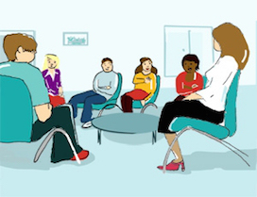
Une demande sociale
Une demande scolaire

Slide 3
Connaissons-nous bien l’oral ?
C’est un objet complexe...
Qui ne relève pas d’une compétence unique

Slide 4
Deux pôles pour l’enseignement de l’oral à l’école
Les échanges oraux quotidiens, la « participation » ( entrelacés à l’écrit)
Le travail sur les « genres oraux » : le débat, le compte-rendu, l’interview, etc.

Slide 5
Pour l’enseignant dans sa classe,
quelles questions se posent ?

Slide 6
Enseigner l’oral,
c’est aussi enseigner des normes : lesquelles ? ....et mesurer des progrès : comment ?
Difficile pour les échanges quotidiens....

Slide 7
Plus facile du côté des genres codifiés :
exposé,
interview,
débat

Slide 8
Sans oublier que les pratiques orales sont des pratiques partagées et mettent en jeu
décentration, capacité de coopération
linguistique, reformulations, négociations sur le
sens ...
Pour tous ces apprentissages,
quels critères de réalisation ?
quels outils de guidage ?

Slide 9
Et ... l’écoute , est-ce que ça s’apprend ?
Est-ce que ça s’enseigne ?

Slide 10
Comment enseigner efficacement l’oral dans le cadre contraint de la classe ?
Contrainte du nombre
Contraintes de temps
Risques pour certains élèves qui s’exposent et sont en insécurité

